Slide 1
INSTRUCTIVO
INSCRIPCIÓN VIRTUAL Y PRESENTACIÓN DE DOCUMENTOS SUSTENTATORIOS
CAS N° 129 al 242-2021-CG
Subgerencia de Políticas y Desarrollo Humano

Slide 2
01
Inscripción Virtual

Slide 3
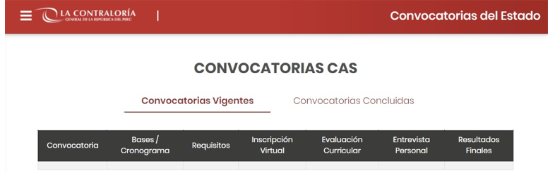
Inscripción Virtual
1. Para iniciar su registro, deberá ingresar al portal de la Contraloría General de la República www.contraloria.gob.pe sección Únete a nuestro equipo/Convocatorias del Estado/CAS/Convocatorias Vigentes
A
B
C

Slide 4
Inscripción Virtual
2. Seleccione el enlace para iniciar el registro de su inscripción
CAS N° 39-2021-CG
Instructivo

Slide 5
Inscripción Virtual
3. En la siguiente pantalla usted deberá seleccionar la opción “REGISTRARSE”
3

Slide 6
Inscripción Virtual
En caso cuente con Documento Nacional de Identidad (DNI), usted deberá :
Seleccionar el tipo de documento -DNI.
Registrar los datos requeridos en la Ficha de Inscripción Virtual.
Ingresar los caracteres que muestra el sistema.
Hacer clic en “Registrar”, para continuar con el proceso.

Slide 7
Inscripción Virtual
En caso cuente con Carnet de extranjería, usted deberá :
Seleccionar el tipo de documento-Carnet de extranjería.
Registrar los datos requeridos en la Ficha de Inscripción Virtual.
Hacer clic en “Registrar”, para continuar con el proceso.
Ingresar los caracteres que muestra el sistema.

Slide 8
Inscripción Virtual
4. Para continuar con el proceso, deberá ingresar el código de confirmación, el cual será remitido al correo electrónico registrado (revisar bandeja de entrada o bandeja de correos no deseados).

Slide 9
Inscripción Virtual
5. Posteriormente, deberá colocar el código de confirmación y hacer clic en “Registrar”.
Ingresar el código remitido a su correo electrónico para continuar con el registro.

Slide 10
Inscripción Virtual
6. Se mostrará una ventana emergente solicitando la confirmación del registro, después de verificada la información hacer clic en “Confirmar”
6

Slide 11
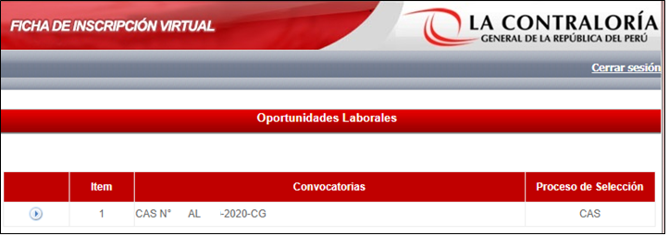
Inscripción Virtual
7. Se desplegará la pantalla “Oportunidades Laborales”.
8. Seleccionar la convocatoria CAS N° 129 al 242-2021-CG en curso.
151
994
CAS N° 129 al 242 -2021-CG
8

Slide 12
Inscripción Virtual
9. En la pantalla “Listado de Procesos CAS” deberá seleccionar el número de proceso CAS al cual desea postular, tal como figura en el perfil de puesto publicado, posteriormente hacer clic en “Postular”.
9

Slide 13
Inscripción Virtual
10. Se mostrará una ventana con los datos de la Unidad Orgánica y del puesto, así como información sobre la ubicación geográfica. Después de verificar la información, hacer clic en “Postular”.
10

Slide 14
Inscripción Virtual
11. Aparecerá una ventana emergente solicitando la confirmación de su postulación, posteriormente hacer clic en “Confirmar”
11

Slide 15
Inscripción Virtual
12. A continuación visualizará la pantalla “I. Datos Básicos” en donde deberá completar los campos obligatorios (*).
Culminado el llenado de la información, hacer clic en “Siguiente”.
12

Slide 16
Inscripción Virtual
13. Posteriormente procederá a completar la información requerida en la sección de “II. Requisitos mínimos del perfil del Puesto”.
13
En relación al requisito de colegiatura y en caso, su carrera profesional no cuente con colegio profesional constituido, deberá marcar “Si”.

Slide 17
Inscripción Virtual
14. Luego deberá adjuntar el Anexo C- Ficha de Postulante Declaración Jurada de Datos Personales, de acuerdo a las especificaciones señaladas para cargar el archivo y hacer clic en “Guardar” .
15. Al culminar el registro de la información deberá hacer clic en “Postular” para finalizar el registro respectivo.
14
15

Slide 18
Inscripción Virtual
16. Se mostrará un mensaje de confirmación de registro. Después de verificar la información registrada, hacer clic en “Confirmar”.
16

Slide 19
Inscripción Virtual
IMPORTANTE
Deberá verificar que TODOS los ítems y la información del Anexo C - Ficha de Postulante Declaración Jurada de Datos Personales, estén correctamente llenados.
Luego de confirmar su postulación, no podrá modificarla ni eliminarla.

Slide 20
Inscripción Virtual
17. Se mostrará un mensaje de confirmación de su Inscripción Virtual. Asimismo recibirá un mensaje al correo electrónico consignado.
18. Si cuenta con los documentos respectivos, deberá hacer clic en “Registro de documentación sustentatoria”. Caso contrario, podrá registrarlo posteriormente, mediante el enlace enviado al correo electrónico registrado.
18
17
Correo Electrónico
El plazo máximo para este registro vence indefectiblemente en la fecha final establecida para la Inscripción Virtual de postulantes y presentación de documentos sustentatorios.

Slide 21
Inscripción Virtual
RECUERDE
Para finalizar su postulación, deberá registrar la documentación sustentatoria correspondiente, caso contrario su Inscripción Virtual no habrá culminado.

Slide 22
02
Presentación de documentos sustentatorios

Slide 23
Presentación de documentos sustentatorios
19. Para registrar la documentación sustentatoria, deberá ingresar el correo electrónico consignado y su contraseña creada para la Inscripción Virtual. Luego hacer clic en “Ingresar”.
19

Slide 24
Presentación de documentos sustentatorios
20. En la ventana DOCUMENTOS DE POSTULACIÓN, visualizará la sección “Datos de postulación”, en donde podrá observar la/las convocatoria/s CAS a las que está postulando.
21. En la sección Anexos podrá adjuntar el archivo que contenga los Anexos 01, 02, 03, 04 y 05 (debidamente llenados y firmados), de acuerdo a lo indicado en las bases del concurso. Al culminar la carga del archivo, hacer clic en “guardar”.
21

Slide 25
Presentación de documentos sustentatorios
22. En la sección Documentos Sustentatorios podrá adjuntar los documentos que acrediten el cumplimiento de los requisitos mínimos y otros documentos que acrediten el puntaje adicional, de acuerdo a los parámetros establecidos en las bases del concurso. Al culminar la carga del archivo, hacer clic en “guardar”.
23. Finalmente, para concluir con el registro de la documentación sustentatoria, hacer clic en “enviar”.
22
23

Slide 26
Presentación de documentos sustentatorios
24. Luego aparecerá la ventana emergente “Confirmación de la Presentación Curricular”, para el envío de la información hacer clic en “confirmar”.
24

Slide 27
Presentación de documentos sustentatorios
25. Finalmente aparecerá un mensaje confirmando el registro satisfactorio.

Slide 28
Presentación de documentos sustentatorios
RECUERDE
Los documentos sustentatorios podrán ser modificados y remitidos únicamente durante las fechas establecidas en el cronograma para la etapa de Inscripción Virtual de postulantes y presentación de documentos sustentatorios

Slide 29
Presentación de documentos sustentatorios
IMPORTANTE
Habiendo completado el registro y envío de la documentación sustentatoria, habrá culminado su postulación

Slide 30
Presentación de documentos sustentatorios
Las consultas serán atendidas por la Subgerencia de Políticas y Desarrollo Humano a través del anexo 6590, 6595 o a través del correo seleccioncas@contraloria.gob.pe

